Slide 1
Ο ΧΩΡΟΣ ΣΤΗ ΔΙΑΡΚΕΙΑ ΤΟΥ ΧΡΟΝΟΥ
ΔΙΑΘΕΜΑΤΙΚΗ ΕΡΓΑΣΙΑ ΣΤΑ ΑΡΧΑΙΑ
1oυ τετραμήνου
9ο ΓΕΛ Ιωαννίνων
25-01-2013
Επιμέλεια : Κασιούμη Κωνσταντίνα
Κασιούμη-Ρέσσου Ιωάννα
Κούκου Χαριτίνη

Slide 2
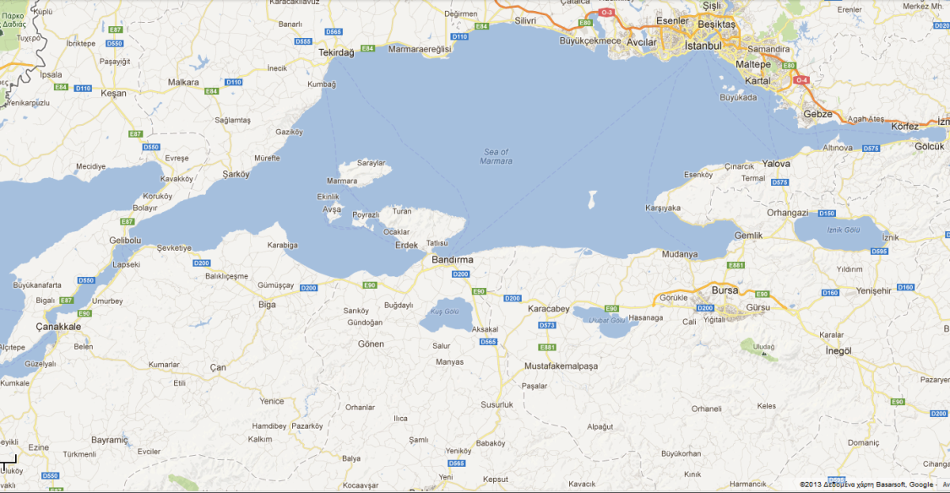
Η ΠΕΡΙΟΧΗ ΤΩΝ ΤΡΩΩΝ
Η περιοχή που ο Όμηρος αποδίδει στον έλεγχο των Τρώων ήταν πολύ μεγαλύτερη από αυτή που κατά τα ιστορικά χρόνια αποκαλούνταν Τρωάς και αυτό αποτελούσε πρόβλημα από την εποχή του Στράβωνα. Η Τρωάς εκτεινόταν από την Προποντίδα ως τον κόλπο του Αδραμυτίου, απέναντι από τη Μυτιλήνη. Η μεγαλύτερη πόλη της ήταν η Αλεξάνδρεια Τρωάς.

Slide 3
ΒΥΖΑΝΤΙΟ

Slide 4
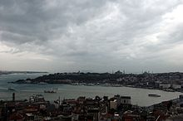
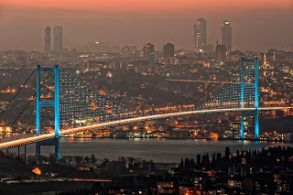
ΒΥΖΑΝΤΙΟ
Το Βυζάντιο ήταν αρχαία πόλη της νοτιοανατολικής Θράκης στον Βόσπορο. Το 330 μ.Χ. ο Μέγας Κωνσταντίνος, εκτιμώντας την στρατηγική θέση της πόλης, μετέφερε εκεί την πρωτεύουσα του Ανατολικού Ρωμαϊκού κράτους, που από τότε έμεινε γνωστή με την ονομασία Κωνσταντινούπολη και αποτέλεσε το κέντρο της αυτοκρατορίας, που αργότερα ονομάστηκε συμβατικά Βυζαντινή από την αρχική ονομασία της πόλης. Kατά τη διάρκεια του Β΄ Παγκοσμίου Πολέμου, η Κωνσταντινούπολη παρέμεινε αλώβητη. Την περίοδο που ακολούθησε, ο πληθυσμός της σημείωσε πολύ μεγάλη αύξηση. H Ινσταμπούλ μεταμορφώθηκε με την κατασκευή της πρώτης κρεμαστής γέφυρας του Βοσπόρου (1973), η οποία ένωσε τις ευρωπαϊκές με τις ασιατικές συνοικίες της πόλης μέσα από ένα νέο δίκτυο αυτοκινητοδρόμων, επιτρέποντας παράλληλα μεγάλες μετακινήσεις μεταναστών από την Ανατολία

Slide 5
ΝΟΜΙΣΜΑΤΙΚΕΣ ΚΟΠΕΣ
Αν και για μικρό χρονικό διάστημα, στο Βυζάντιο είχε δημιουργηθεί σταθμητός κανόνας βασισμένος σε νομίσματα από σίδηρο, με στόχο να δημιουργηθεί μία νομισματική μονάδα που θα εξυπηρετούσε τις εμπορικές συναλλαγές. Αρκετά αρχαία κέρματα έχουν διασωθεί. Η απεικόνιση ταύρου ή αγελάδας στον εμπροσθότυπο ήταν γενικά συνήθης κατά τους κλασικούς χρόνους, ενώ αργότερα, κατά τη ρωμαϊκή περίοδο, έκαναν την εμφάνισή τους μορφές θεοτήτων. Σε μικρό αριθμό νομισμάτων εικονίστηκε και ο Βύζας.

Slide 6
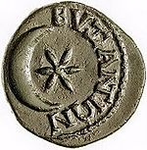
ΝΟΜΙΣΜΑΤΑ ΒΥΖΑΝΤΙΟΥ

Slide 7
ΣΗΛΥΒΡΙΑ

Slide 8
ΣΗΛΥΒΡΙΑ
Η Σηλυβρία ή Σηλυμβρία (σημερινή πόλη: Silivri) ήταν αρχαία πόλη της Ανατολικής Θράκης στα παράλια της Προποντίδας και σε απόσταση περίπου 50 χλμ από την Κωνσταντινούπολη, της οποίας ήταν και προπύργιο κατά τα βυζαντινά χρόνια, ενώ αποτέλεσε και έδρα της ιστορικής Μητροπόλεως Σηλυβρίας. Στα χρόνια του αυτοκράτορα του βυζαντίου, Αρκαδίου (395 - 408 μ.χ.) μετονομάστηκε σε Ευδοξιούπολη, προς τιμήν της συζύγου του αυτοκράτορα, Ευδοξίας.

Slide 9
ΠΕΡΙΝΘΟΣ

Slide 10
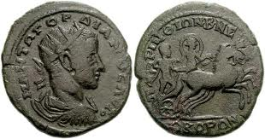
ΠΕΡΙΝΘΟΣ
Η Πέρινθος ήταν μια αρχαία ελληνική πόλη στην Συρία.
Την πόλη αναφέρει ο Αππιανός ως μια των πόλεων που ιδρύθηκαν από τον Σέλευκο. Πολύ πιθανόν να είχε κτιστεί από αποίκους από την θρακική Πέρινθο (σαμιακή αποικία στις ευρωπαϊκές ακτές της Προποντίδας) με άδεια του γενάρχη της δυναστείας των Σελευκιδών. Η τοποθεσία της αρχαίας πόλεως είναι παντελώς άγνωστη.

Slide 11
ΠΑΚΤΥΗ

Slide 12
ΠΑΚΤΥΗ
Αρχαία πόλη της Θρακικής χερσονήσου, στο εσωτερικό της Προποντίδας. Σύμφωνα με μαρτυρίες του Σκύμνου, ιδρύθηκε από τον Αθηναίο Μιλτιάδη. Η πόλη καταστράφηκε μαζί με την Καρδία, το 301 π.Χ., από τον βασιλιά της Θράκης Λυσίμαχο, όταν ίδρυσε τη νέα πρωτεύουσα του κράτους του, τη Λυσιμάχεια.

Slide 13
ΚΡΙΘΩΤΗ

Slide 14
ΚΡΙΘΩΤΗ
Αρχαία πόλη της Θράκης στα βόρια της Καλλίπολης. Ιδρύθηκε από τους Αθηναίους που είχαν πάει στη Θρακική Χερσόνησο με αρχηγό τον Μιλτιάδη. Είχε χρησιμοποιηθεί από παλιά ως στρατιωτική βάση, εξαιτίας της γεωγραφικής της θέσης, που δεσπόζει στον Ελλήσποντο. Κυριεύθηκε από τους Πέρσες περίπου το 350 π.Χ. Από την Κριθωτή σώζονται μερικά ασημένια νομίσματα του 350 π.Χ.

Slide 15
ΚΑΛΛΙΠΟΛΗ

Slide 16
ΚΑΛΛΙΠΟΛΗ
Η Καλλίπολη είναι πόλη της ανατολικής Θράκης, στο στόμιο του Ελλησπόντου προς την Προποντίδα, στη θέση της σημερινής τουρκικής πόλης Γκελιμπολού. Βρίσκεται στη χερσόνησο της Καλλίπολης ή Θρακική Χερσόνησο, με το Αιγαίο Πέλαγος στα δυτικά και τα Δαρδανέλια στα ανατολικά. Στον Πελοποννησιακό πόλεμο οι Αθηναίοι έχασαν την κυριαρχία της Καλλίπολης , αλλά την ανέκτησε ο Χάρης. Έπειτα την κυρίευσαν οι Μακεδόνες , μαζί με την υπόλοιπη Θράκη. Κατά τους βυζαντινούς χρόνους μετεξελίχθηκε, μαζί με την υπόλοιπη χερσόνησο , στο κυριότερο προπύργιο της Κωνσταντινούπολης. Κατά την περίοδο του Πρώτου Παγκοσμίου Πολέμου οι Έλληνες εκτοπίστηκαν από τις Οθωμανικές αρχές στο εσωτερικό της Μικράς Ασίας ή σφαγιάστηκαν, για λόγους εθνοφυλετικής κάθαρσης.

Slide 17
ΑΛΩΠΕΚΟΝΗΣΟΣ

Slide 18
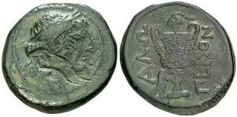
ΑΛΩΠΕΚΟΝΗΣΟΣ
Αρχαία πόλη και όρμος στη χερσόνησο της Καλλίπολης. Ήταν αποικία Αιολέων, καθώς και ορμητήριο του Φιλίππου Γ΄ της Μακεδονίας, στα πλαίσια των επιχειρήσεών του εναντίον της Μαδύτου και της Αβύδου.

Slide 19
ΣΗΣΤΟΣ

Slide 20
ΣΗΣΤΟΣ
Σηστός ήταν αρχαία ελληνική πόλη της Θρακικής Χερσονήσου, κοντά στο στενότερο σημείο του Ελλησπόντου και απέναντι από την Άβυδο της ασιατικής ακτής. Ήταν αποικία των Αιολέων την οποία και αναφέρει ο Όμηρος στην Ιλιάδα. Το 478 π.Χ. μετά το τέλος των Περσικών πολέμων, οι Αθηναίοι την κατέλαβαν μέχρι το 404 π.Χ. που περιήλθε στους Σπαρτιάτες. Τελικά τον ίδιο χρόνο την κατέλαβαν οι Πέρσες οι οποίοι και την ελευθέρωσαν και την περιέλαβαν στο κράτος τους. Κατά τη ρωμαϊκή περίοδο, η Σηστός φαίνεται να περιέπεσε σε παρακμή. Το 550 μ.Χ. ο Ιουστινιανός ανήγειρε στη Σηστό ένα πολύ ισχυρό φρούριο. Κοντά στην αρχαία θέση της Σηστού βρίσκεται σήμερα η τουρκική πόλη Εσεάμπατ όπου υφίσταται η πορθμειακή σύνδεση με την έναντι επί της ασιατικής ακτής πόλη Τσανάκκαλε.

Slide 21
ΧΡΥΣΟΠΟΛΙΣ

Slide 22
ΧΡΥΣΟΠΟΛΙΣ
Αρχαία ελληνική πόλη της ασιατικής παραλίας της Προποντίδας, στον Βόσπορο, απέναντι από το Βυζάντιο. Στη θέση της βρίσκεται το σημερινό προάστιο της Κωνσταντινούπολης Ουσκουντάρ.
Αρχικά η Χρυσόπολις βρισκόταν σε άμεση εξάρτηση από τη γειτονική Χαλκηδόνα, ενώ το 508 π.χ κατακτήθηκε από τους Πέρσες και απελευθερώθηκε μετά τους Μηδικούς πολέμους. Το 400 π.χ στάθμευσαν εκεί για λίγο οι Μύριοι του Ξενοφώντα, ενώ σύμφωνα με την παράδοση εκεί κήρυξε τον χριστιανισμό ο απόστολος Ανδρέας. Στα τέλη της Βυζαντινής περιόδου μετονομάστηκε σε Σκούταρι, από όπου προέρχεται και η σημερινή τουρκική της ονομασία.

Slide 23
ΚΙΟΣ

Slide 24
ΚΙΟΣ
Αρχαία πόλη της Μικράς Ασίας. Ήταν χτισμένη στον μυχό του κόλπου της Βιθυνίας, στο σημείο όπου βρίσκεται σήμερα η τουρκική πόλη Γκεμλέκ. Οι πρώτοι κάτοικοι της Κίου ήταν Μυσοί. Στη συνέχεια κατοικήθηκε και από Κάρες, τους οποίους αργότερα εξόρισαν οι Μιλήσιοι με αρχηγό τον Κίο. Ο τελευταίος έδωσε το όνομά του στην πόλη και στον ποταμό, ο οποίος ονομαζόταν και Ασκάνιος, διότι πήγαζε από την Ασκανία λίμνη. Ο Ρωμαίος στρατηγός Γάιος Τριάριος ελευθέρωσε την πόλη από το βασίλειο του Πόντου, της έδωσε την παλιά της ονομασία και την ανεξαρτησία της και η Κίος γνώρισε έτσι νέα ακμή, μέχρι την εποχή που έγινε τμήμα του βυζαντινού κράτους. Κατά τα χριστιανικά χρόνια η Κίος ήταν επισκοπική έδρα. Το 1336 περιήλθε στην κυριαρχία των Τούρκων.

Slide 25
ΚΑΛΧΗΔΩΝ

Slide 26
ΚΑΛΧΗΔΩΝ
Η Χαλκηδόνα, πόλη της Βιθυνίας, εκτεινόταν σε μια μικρή χερσόνησο, στα ασιατικά παράλια του Βοσπόρου. Μαζί με το Βυζάντιο, χτισμένο στην ακριβώς απέναντι ακτή, ήταν οι ισχυρότερες πόλεις της περιοχής κατά την Αρχαιότητα. Κατά τη διάρκεια του Πελοποννησιακού πολέμου (431-404 π.Χ.) συμμάχησε άλλοτε με τους Αθηναίους και άλλοτε με τους Σπαρτιάτες. Το 386 π.Χ., με την Ανταλκίδειο ειρήνη, βρέθηκε ξανά υπό την κυριαρχία του Πέρση βασιλέα. Σήμερα αποτελεί προάστιο της Κωνσταντινούπολης με την ονομασία Kadiköy.

Slide 27
ΚΥΖΙΚΟΣ

Slide 28
ΚΥΖΙΚΟΣ
Η Κύζικος ήταν αρχαία μικρασιατική πόλη στη Μικρά Φρυγία κοντά στην Προποντίδα. Ήταν αποικία των Μιλήσιων. Ιδρυτής της θεωρείται ο ήρωας Κύζικος, που βοήθησε στην επιτυχία της Αργοναυτικής Εκστρατείας. Έξω από τις ακτές της ο Αλκιβιάδης καταναυμάχησε τους Λακεδαιμόνιους το 410 π.Χ. Την εποχή της ρωμαϊκής κυριαρχίας ήταν σχεδόν ελεύθερη και στη βυζαντινή περίοδο εξακολούθησε να ακμάζει. Τελικά καταστράφηκε από σεισμό το 943 μ.Χ. και κυριολεκτικά ισοπεδώθηκε.

Slide 29
ΛΑΜΨΑΚΟΣ

Slide 30
ΛΑΜΨΑΚΟΣ
Η Λάμψακος, ισχυρή πόλη στην ανατολική ακτή του Ελλησπόντου, στην περιοχή της Τρωάδος, άκμασε κατά το μεγαλύτερο μέρος της 1ης χιλιετίας π.Χ. Βρισκόταν απέναντι από την Καλλίπολη της Θρακικής Χερσονήσου, στη συμβολή του Ελλησπόντου με την Προποντίδα, και χάρη στο εξαίρετο λιμάνι της εξελίχθηκε σε σημαίνον εμπορικό κέντρο της αρχαιότητας. Το αρχικό τοπωνύμιο ήταν Πιτυούσα ή Πιτύεια. Ως χρονολογία ίδρυσης της ελληνικής αποικίας παραδίδεται το έτος 654/653 π.Χ. και ως τόπος καταγωγής των αποίκων η ιωνική Φώκαια. Στα δυτικά εκτεινόταν μέχρι την πόλη Περκωτή , που βρισκόταν σε απόσταση 12 περίπου χλμ. από τη Λάμψακο, και βορειοανατολικά μέχρι την πόλη Παισό ,η οποία ενσωματώθηκε στη λαμψακηνή επικράτεια μετά το 425/424 π.Χ

Slide 31
ΟΙΚΟΝΟΜΙΑ
Το έμβλημά της, που απεικονίζεται στα νομίσματα, ερμηνεύεται από μερικούς ως φτερωτός ιππόκαμπος, σύμβολο των θαλασσοπόρων Λαμψακηνών και των ναυτικών δραστηριοτήτων τους. Ενδεικτικοί για την ακμάζουσα οικονομία της τον 5ο αι. π.Χ. είναι οι υψηλοί φόροι που πλήρωνε ως μέλος της Α΄ Αθηναϊκής Συμμαχίας. Η οικονομική ανάπτυξή της οφειλόταν όχι μόνο στο θαλάσσιο εμπόριο, αλλά και στην ενασχόληση των κατοίκων με την αμπελουργία. Ο λαμψακηνός οίνος, που παραγόταν άφθονα, υπήρξε ιδιαίτερα φημισμένος κατά την αρχαιότητα. Μία ακόμη πηγή εσόδων ήταν η αλιεία, κάτι που ισχύει για όλες τις πόλεις της Προποντίδας. Τέλος, την εποχή του Κωνσταντίου (337-361), εκτός από την αλιεία, πλουτοπαραγωγική πηγή αποτελούσε και το αυτοκρατορικό βαφείο πορφύρας.

Slide 32
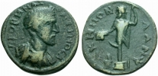
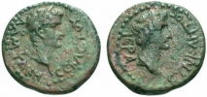
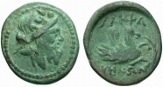
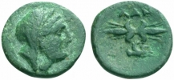
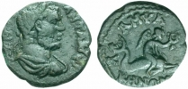
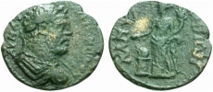
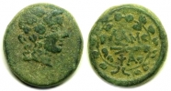
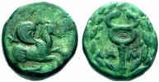
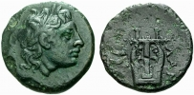
ΝΟΜΙΣΜΑΤΑ ΛΑΜΨΑΚΟΥ

Slide 33
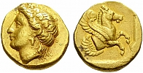
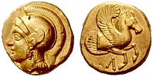
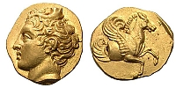
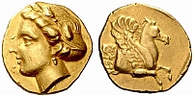
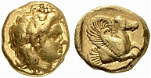
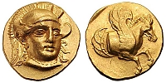
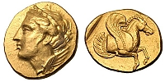
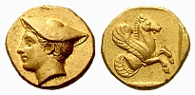
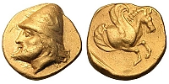
ΝΟΜΙΣΜΑΤΑ ΛΑΜΨΑΚΟΥ

Slide 34
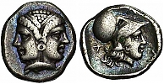
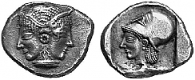
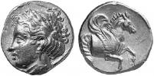
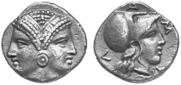
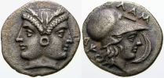
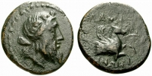
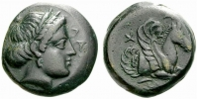
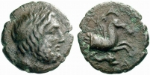
ΝΟΜΙΣΜΑΤΑ ΛΑΜΨΑΚΟΥ

Slide 35
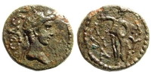
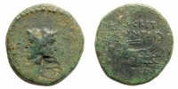
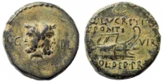
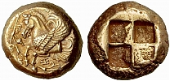
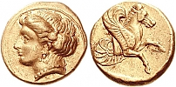
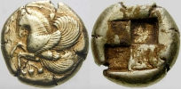
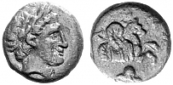
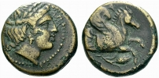
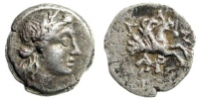
ΝΟΜΙΣΜΑΤΑ ΛΑΜΨΑΚΟΥ

Slide 36
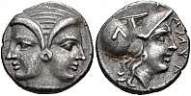
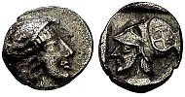
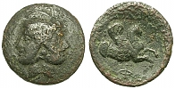
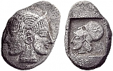
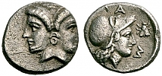
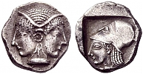
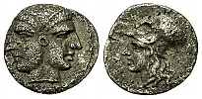
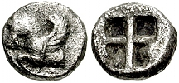
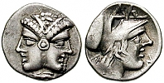
ΝΟΜΙΣΜΑΤΑ ΛΑΜΨΑΚΟΥ

Slide 37
ΝΟΜΙΣΜΑΤΑ ΛΑΜΨΑΚΟΥ

Slide 38
ΝΟΜΙΣΜΑΤΑ ΛΑΜΨΑΚΟΥ

Slide 39
ΔΑΡΔΑΝΟΣ

Slide 40
ΔΑΡΔΑΝΟΣ
Αρχαία πόλη στη μικρασιατική ακτή του Ελλησπόντου. Χτίστηκε, κατά την παράδοση, από τον ομώνυμο μυθικό ήρωα. Στην πραγματικότητα, ήταν αποικία των Αιολέων. Το 498 π.Χ. την κατέλαβαν οι Πέρσες και την πυρπόλησαν. Κοντά στη Δάρδανο, ο αθηναϊκός στόλος καταναυμάχησε τον σπαρτιατικό κατά τον Πελοποννησιακό πόλεμο. Στη Δάρδανο επίσης έγινε και η συνθήκη ειρήνης μεταξύ του Ρωμαίου στρατηγού Σύλλα και του Μιθριδάτη του Ευπάτορα, με την οποία τερματίστηκε ο Α΄ Μιθριδατικός πόλεμος.

Slide 41
ΙΛΙΟΝ (ΤΡΟΙΑ)

Slide 42
ΙΛΙΟΝ (ΤΡΟΙΑ)
Η Τροία ή Ίλιον είναι μυθική πόλη, θέατρο του Τρωικού πολέμου, μέρος του οποίου περιγράφεται στην Ομήρου Ιλιάδα, ένα αρχαιοελληνικό έπος, του 9ου ή 8ου π.Χ. αιώνα, που περιέχει παλαιότερο υλικό (Ιλιάς σημαίνει «έπος του Ιλίου»).
Η Τροία είναι επίσης το όνομα του αρχαιολογικού χώρου, της παραδοσιακής τοποθεσίας της Ομηρικής Τροίας, στη Μικρά Ασία, κοντά στην ακτή της σημερινής βορειοδυτικής Τουρκίας, νοτιοδυτικά των Δαρδανελίων κάτω από το Όρος Ίδα της Φρυγίας. Κατά τη βασιλεία του Ρωμαίου αυτοκράτορα Αυγούστου, ιδρύθηκε στην τοποθεσία που πιστευόταν ότι ήταν η θέση του μυθικού Ιλίου, μία νέα πόλη που ονομάστηκε Ilium-Ίλιον. Ήκμασε έως την ίδρυση της Κωνσταντινούπολη, και παρήκμασε σταδιακά κατά τα βυζαντινά χρόνια.

Slide 43
ΝΕΑΝΔΡΕΙΑ

Slide 44
ΝΕΑΝΔΡΕΙΑ
Η Νεάνδρεια ήταν παραλιακή πόλη της Τρωάδος, μεταξύ της Αλεξανδρείας και της Λαρίσης. Φαίνεται να ιδρύθηκε από Αιολείς αποίκους, το 700 π.Χ. Τα τείχη της πόλης, που είναι 3.200 μέτρα μήκος και 3 μέτρα πλάτος κτίστηκαν με πολυγωνική μορφή. Είναι σε καλή κατάσταση σήμερα. Επιπρόσθετα το ιερό του Δία, οι οικίες της αρχαϊκής και κλασικής περιόδου, η νεκρόπολη με τις σαρκοφάγους και τους τάφους, αποτελούν τα διασωθέντα μνημεία της Νεανδρείας. Η ακρόπολη της πόλης είναι 500 μέτρα ύψος.

Slide 45
ΑΡΧΑΙΑ ΝΟΜΙΣΜΑΤΑ ΝΕΑΝΔΡΕΙΑΣ

Slide 46
ΑΜΑΞΙΤΟΣ

Slide 47
ΑΜΑΞΙΤΟΣ
Η Ἁμαξιτός ήταν ελληνική πόλη της ΝΔ Τρωάδας, η οποία αποτελεί το όριο μεταξύ της Τρωάδος και Αιολίδος. Η περιοχή γύρω από την πόλη ήταν γνωστή ως Ἁμαξιτία και περιλάμβανε τον ναό του Σμινθέως Απόλλωνος, τις αλυκές στην γείτονα πόλη Τραγασές και τον Σατνιόεντα ποταμό. Η τοποθεσία της Αμαξιτού, εντοπίζεται στο ύψωμα που ονομάζεται Beşiktepe κοντά στο χωριό Gülpınar. . Μετά την λήξη του Πελοποννησιακού πολέμου απόλαυσε μια σύντομη περίοδο ανεξαρτησίας και το 399 π.Χ. κατελήφθη από τους Πέρσες.

Slide 48
ΝΟΜΙΣΜΑΤΑ ΑΜΑΞΙΤΟΥ
Στα νομίσματα, στην πρόσθια όψη έφερε τον Απόλλωνα με την λύρα, ή τον Σμινθέα Απόλλωνα και στην πίσω πλευρά την επιγραφή ΑΜΑΞΙ. Έτσι γίνεται έμμεση αναφορά για τον ναό του Σμινθέως Απόλλωνος στην γειτονική πόλη Σμίνθειον και τέτοια νομίσματα έχουν βρεθεί σε όλη την Τρωάδα.

Slide 49
ΠΟΛΕΙΣ
Ήραιον Τείχος
Γάνος
Αίνος
Καρδία
Αγορά
Λίμναι
Μάδυτος
Ελαιούς
Μύρλεια
Δασκύλιον
Πρίαπος
Πάριον
Παισός
Περκώτη
Παλαιπερκώτη
Αρίσβη
Άβυδος
Κρεμαστή
Σίγειον
Αστακός
Λάρισα
Κοκύλιον
Κεβρήνη
Σκήψις
Άσσος
Γάργαρα
Αστυρά
Αδραμύττιο
Λαμπώνεια

Slide 50
ΒΙΒΛΙΟΓΡΑΦΙΑ
Εγκυκλοπαίδεια ΔΟΜΗ
http://el.wikipedia.org/wiki/%CE%9A%CF%89%CE%BD%CF%83%CF%84%CE%B1%CE%BD%CF%84%CE%B9%CE%BD%CE%BF%CF%8D%CF%80%CE%BF%CE%BB%CE%B7
http://el.wikipedia.org/wiki/%CE%92%CF%85%CE%B6%CE%AC%CE%BD%CF%84%CE%B9%CE%BF
http://tourkikanea.wordpress.com/2011/09/22/perinthos/
http://www.ygeiaonline.gr/index.php?option=com_k2&view=item&id=40970:paktyh
http://el.wikipedia.org/wiki/%CE%9A%CE%B1%CE%BB%CE%BB%CE%AF%CF%80%CE%BF%CE%BB%CE%B7
http://el.wikipedia.org/wiki/%CE%A3%CE%B7%CF%83%CF%84%CF%8C%CF%82
http://el.wikipedia.org/wiki/%CE%9C%CE%AC%CE%B4%CF%85%CF%84%CE%BF%CF%82
http://el.wikipedia.org/wiki/%CE%A3%CE%AF%CE%B3%CE%B5%CE%B9%CE%BF%CE%BD
http://el.wikipedia.org/wiki/%CE%86%CE%B2%CF%85%CE%B4%CE%BF%CF%82_%CE%9C%CF%85%CF%83%CE%AF%CE%B1%CF%82
http://el.wikipedia.org/wiki/%CE%91%CF%81%CE%AF%CF%83%CE%B2%CE%B7
http://www.ygeiaonline.gr/index.php?option=com_k2&view=item&id=43134:perkvth
http://asiaminor.ehw.gr/Forms/fLemmaBody.aspx?lemmaId=6705#chapter_0

Slide 51
ΒΙΒΛΙΟΓΡΑΦΙΑ
http://asiaminor.ehw.gr/Forms/fLemmaBody.aspx?lemmaId=5044#chapter_0
http://el.wikipedia.org/wiki/%CE%9B%CE%AC%CE%BC%CF%88%CE%B1%CE%BA%CE%BF%CF%82
http://users.sch.gr/markmarkou/katalog/ecp/dardanellia.htm
http://el.wikipedia.org/wiki/%CE%A0%CE%AC%CF%81%CE%B9%CE%BF%CE%BD
http://el.wikipedia.org/wiki/%CE%A0%CF%81%CE%AF%CE%B1%CF%80%CE%BF%CF%82_(%CE%9C%CF%85%CF%83%CE%AF%CE%B1)
http://el.wikipedia.org/wiki/%CE%9A%CF%8D%CE%B6%CE%B9%CE%BA%CE%BF%CF%82
http://el.wikipedia.org/wiki/%CE%9C%CE%BF%CF%85%CE%B4%CE%B1%CE%BD%CE%B9%CE%AC
http://el.wikipedia.org/wiki/%CE%9A%CE%AF%CE%BF%CF%82
http://asiaminor.ehw.gr/Forms/fLemmaBody.aspx?lemmaid=6654
http://el.wikipedia.org/wiki/%CE%9F%CF%85%CF%83%CE%BA%CE%BF%CF%85%CE%BD%CF%84%CE%AC%CF%81

